Slide 1


DATA PLATFORM
XÂY DỰNG HỆ THỐNG THU THẬP VÀ XỬ LÝ TIN TỨC TÀI CHÍNH
GVHD: TS. Nguyễn Chí Kiên

Slide 2


CÁC THÀNH PHẦN KIẾN TRÚC
HỆ THỐNG
Airflow
PostgreSQL
Docker
Superset

Slide 3

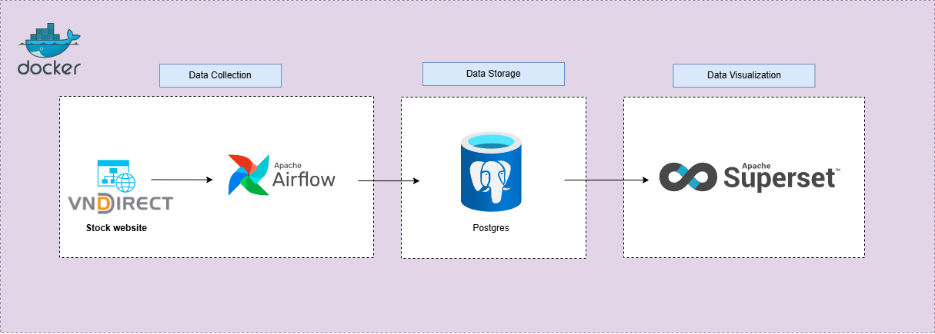
SƠ ĐỒ PIPELINE TỔNG QUÁT

Slide 4


THU THẬP DỮ LIỆU
Tạo DAG (Directed Acyclic Graph) để tự động thu thập dữ liệu giá cổ phiếu từ API của VNDIRECT.
Pipeline DAG được thiết lập để tự động thực thi vào lúc 00:00 mỗi ngày, đảm bảo việc cập nhật dữ liệu được thực hiện liên tục và đúng lịch trình.
Dữ liệu giá cổ phiếu được thu thập từ 01/01/2020 đến ngày hiện tại với 10 mã cổ phiếu gồm (VNM, VCB, VIC, BID, SSI, PNJ, HPG, GAS, MWG, VJC) dữ liệu được trả về dạng JSON.

Slide 5


LƯU TRỮ DỮ LIỆU
Trong cấu hình hệ thống, sử dụng Docker Compose để triển khai PostgreSQL làm cơ sở dữ liệu cho Apache Airflow
Hệ thống sẽ kiểm tra và tạo bảng stock_price để lưu trữ thông tin nếu bảng này chưa tồn tại., với các cột chứa thông tin chi tiết về giá cổ phiếu.
Sau đó, dữ liệu mới được thu thập từ API sẽ được kiểm tra để tránh trùng lặp bằng cách so sánh với ngày cuối cùng đã được lưu trữ trong cơ sở dữ liệu.

Slide 6


TRỰC QUAN HÓA DỮ LIỆU
Apache Superset được sử dụng để trực quan hóa dữ liệu từ PostgreSQL, một nền tảng mã nguồn mở mạnh mẽ để khám phá và trực quan hóa dữ liệu.
Sau khi kết nối với cơ sở dữ liệu PostgreSQL, Superset cho phép tạo và tùy chỉnh các bảng điều khiển (dashboards) để trực quan hóa dữ liệu giá cổ phiếu
Apache Superset hỗ trợ nhiều loại hình biểu đồ và khả năng lọc dữ liệu linh hoạt, giúp dễ dàng khám phá và trình bày thông tin một cách trực quan và sinh động.

Slide 7
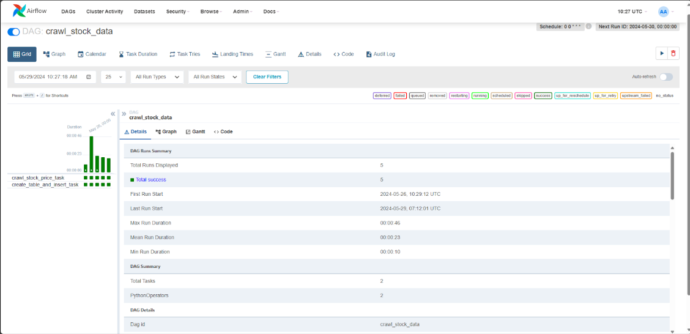

KẾT QUẢ ĐẠT ĐƯỢC
Hệ thống triển khai thành công trên môi trường Docker. Hệ thống đã có thể tự động thu thập dữ liệu từ API của VNDirect bằng Apache Airflow với lịch lấy dữ liệu là vào lúc 0h mỗi ngày.

Slide 8
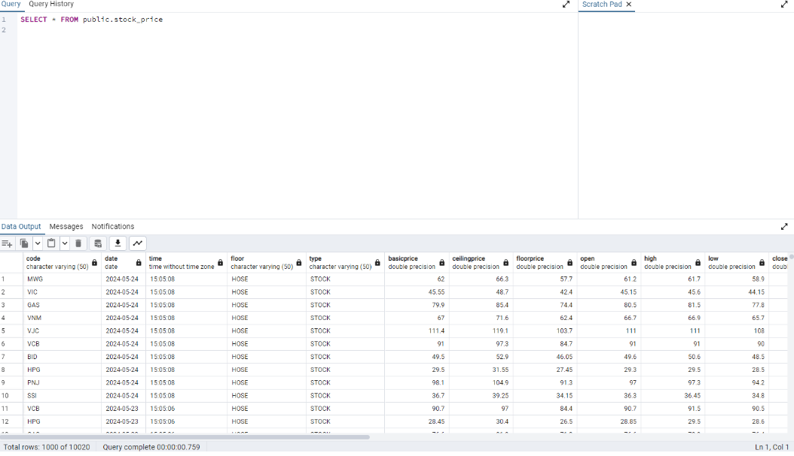
KẾT QUẢ ĐẠT ĐƯỢC
Dữ liệu sau khi thu thập sẽ được lưu trữ trong cơ sở dữ liệu Postgres, giúp dễ dàng quản lý, truy vấn dữ liệu để kiểm tra và dùng để kết nối đến công cụ trực quan hóa dữ liệu Superset.

Slide 9
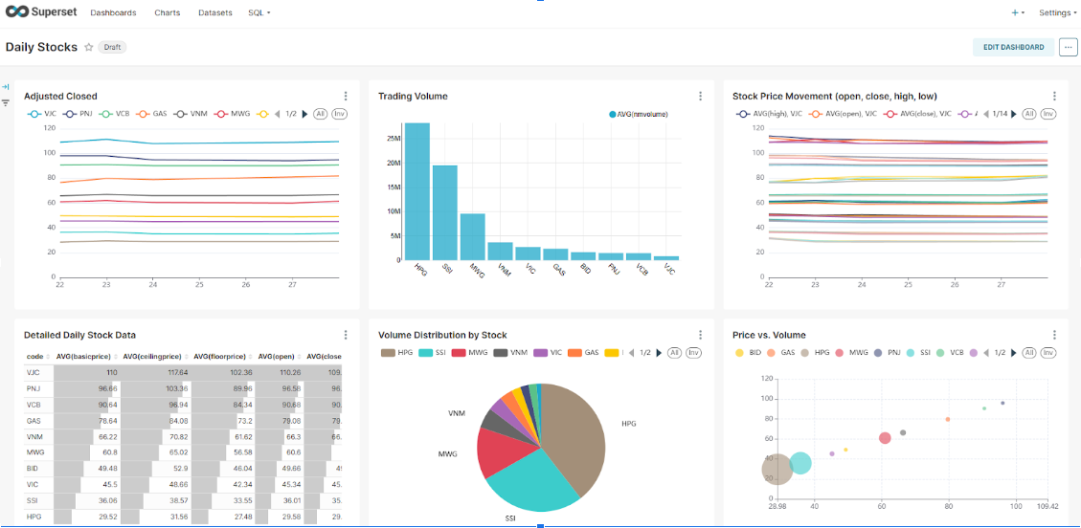
KẾT QUẢ ĐẠT ĐƯỢC
Dashboard trên Superset thể hiện các biểu đồ và giá trị chi tiết từ dữ liệu

Slide 10
HƯỚNG PHÁT TRIỂN
Thu thập thêm dữ liệu từ nhiều nguồn API khác nhau, bao gồm các thị trường tài chính quốc tế. Mở rộng danh sách các mã cổ phiếu theo dõi để bao quát toàn bộ thị trường chứng khoán Việt Nam.
Kết hợp với các công cụ phân tích dữ liệu mạnh mẽ như Apache Spark hoặc Hadoop để phân tích dữ liệu lớn.
Sử dụng machine learning để dự báo giá cổ phiếu và phát hiện các mô hình tiềm ẩn.

Slide 11
THANKS FOR YOUR WATCHING

